Slide 1
TO DO LIST
프로그램
A4조

Slide 2
목차
1.
2.
3.
4.
프로젝트 개요
개발 과정
프로그램
느낀점

Slide 3
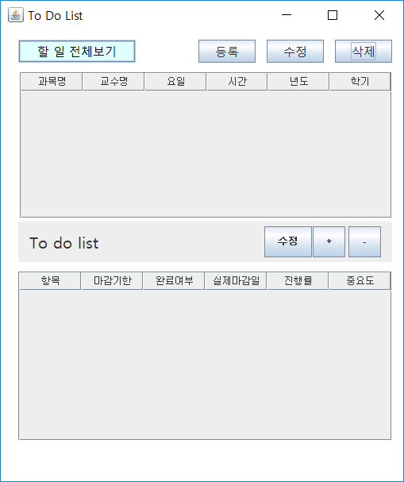
개요
Notes:
다양한 능력이 요구되는 현대 사회에서 그것을 좇아 가야만 하는 바쁜 대학생들이 편리하고 체계화된 관리와 계획을 통해 대학 생활을 보다 효율적으로 할 수 있도록 하는 것이 본 프로그램의 목적이다.

Slide 4
개요
요구사항
추가
할일관리기능
과목관리기능
등록
수정
수정
로그인
기능
삭제
삭제
진행률표시기능
중요도표시
기능
완료된할일
숨기기/보이기기능
Notes:
진행률 표시기능은 추가 요구사항
완료된 할일 숨기기/보이기 기능은 개발 도중 변경된 요구사항임

Slide 5
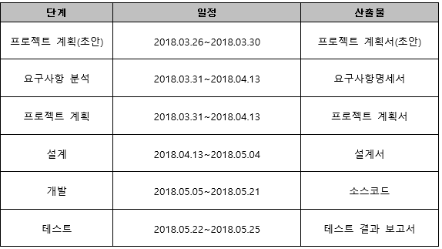
개요
주요일정

Slide 6



개발과정
조직도
박진성
PM
강민석
류원선
남의서
이나윤
◎
◎
◎
◎
메인코더
테스팅
서브코더
회의록 작성
서브코더
문서작성
테스팅
UI 작성
문서 작성0
◎
◎
◎
◎
◎

Slide 7
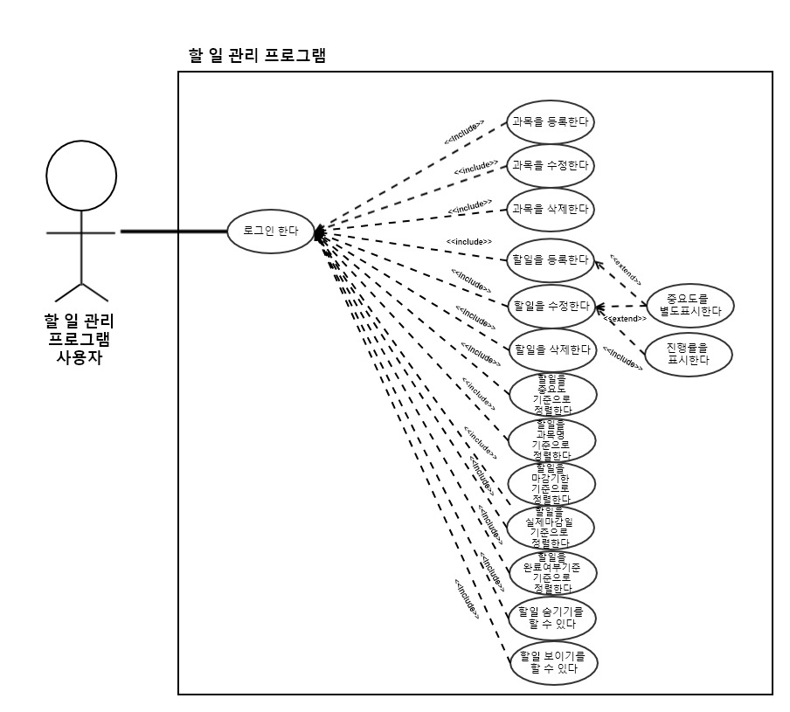
개발과정
USE CASE

Slide 8
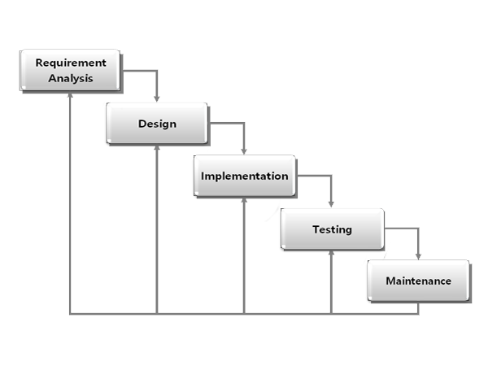
개발과정
LIFE CYCLE
요구사항명세서
설계
명세서
소스코드
프로그램
테스크결과보고서
최종
프로그램

Slide 9






개발과정
도구
일정관리
형상관리
개발

Slide 10
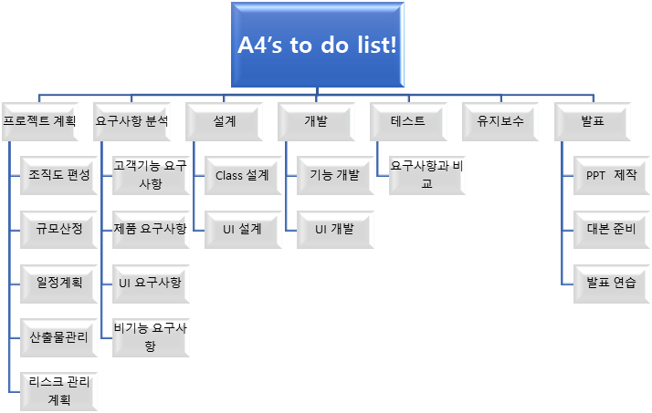
개발과정
WBS

Slide 11
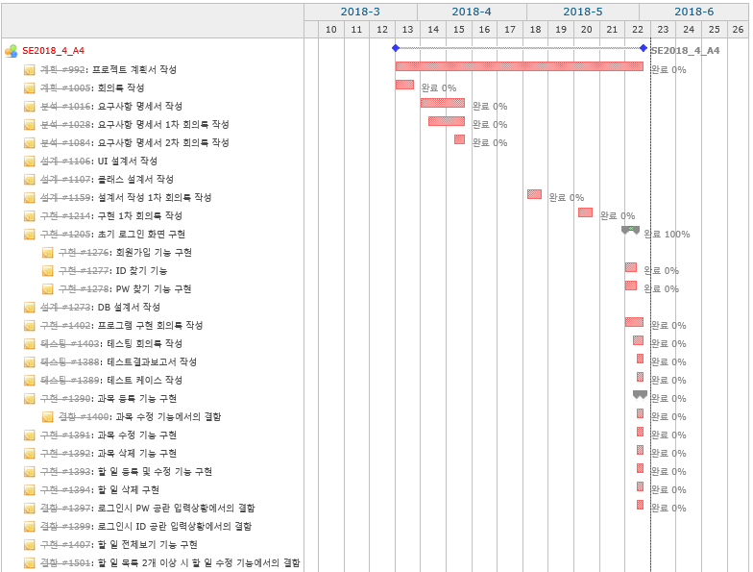
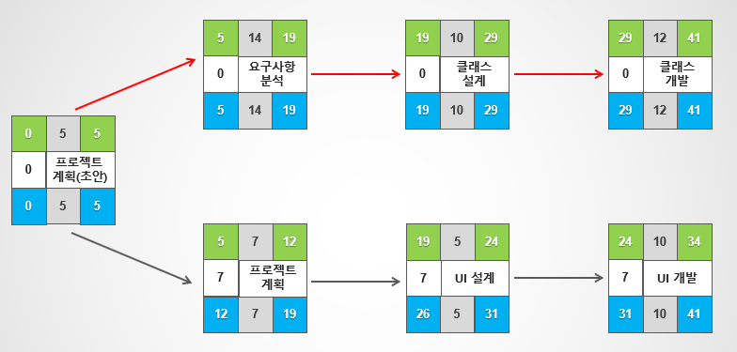
개발과정
PERT 차트
Gatt 차트
차트

Slide 12
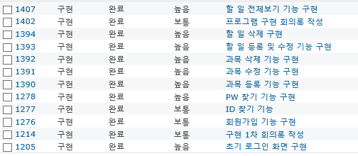
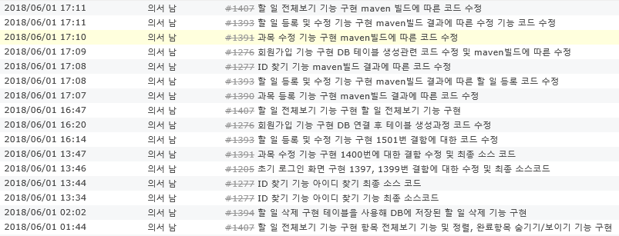
개발과정
구현

Slide 13
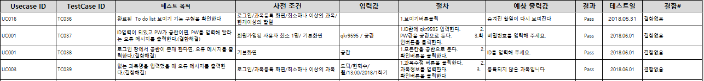
개발과정
테스팅

Slide 14
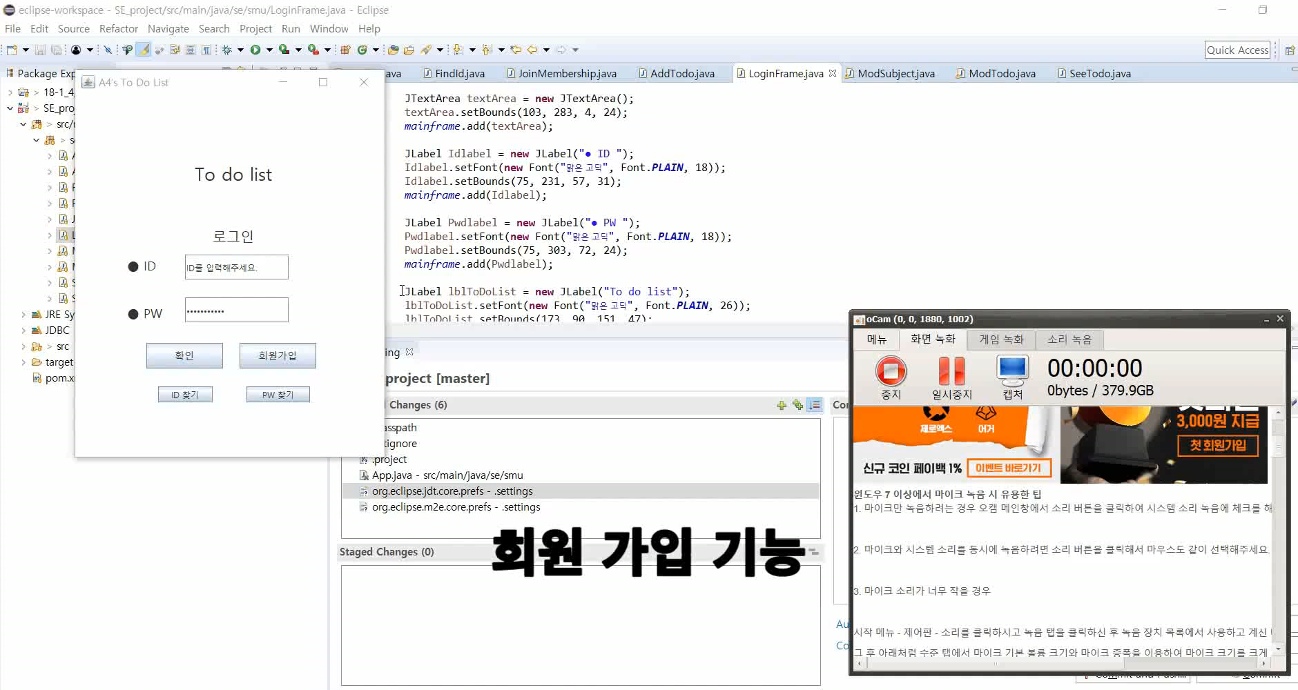
프로그램
시연영상

Slide 15
느낀점

Slide 16
감사합니다.

